Slide 1
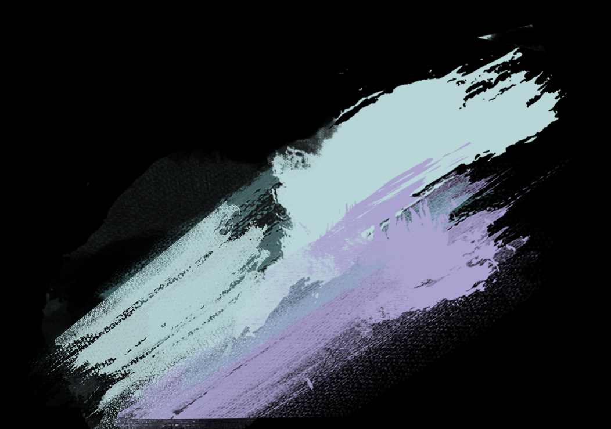

谈话
汇报人：朱俊泽
日期：2024.10.28

Slide 2
目录
01
了解、学习到的一些3d detection的方向
CONTENTS
02
参考的论文，一些idea
03
计划

Slide 3
01
了解、学习到的一些3d detection的方向

Slide 4
1.了解、学习到的一些3d detection的方向
Survey
浏览的3d detection survey：
[1]https://blog.csdn.net/fengdu78/article/details/126397315
[2]X. Du, M. H. Ang, S. Karaman and D. Rus, "A General Pipeline for 3D Detection of Vehicles," 2018 IEEE
[3]Mao, J., Shi, S., Wang, X., & Li, H. (2022). 3D Object Detection for Autonomous Driving: A Review and New
Outlooks.ArXiv, abs/2206.09474
[4]Liang W, Xu P, Guo L, et al. A survey of 3D object detection[J]. Multimedia Tools and Applications, 2021
[5]Xiao A, Zhang X, Shao L, et al. A survey of label-efficient deep learning for 3D point clouds[J]. IEEE Transactions
on Pattern Analysis and Machine Intelligence, 2024.

Slide 5
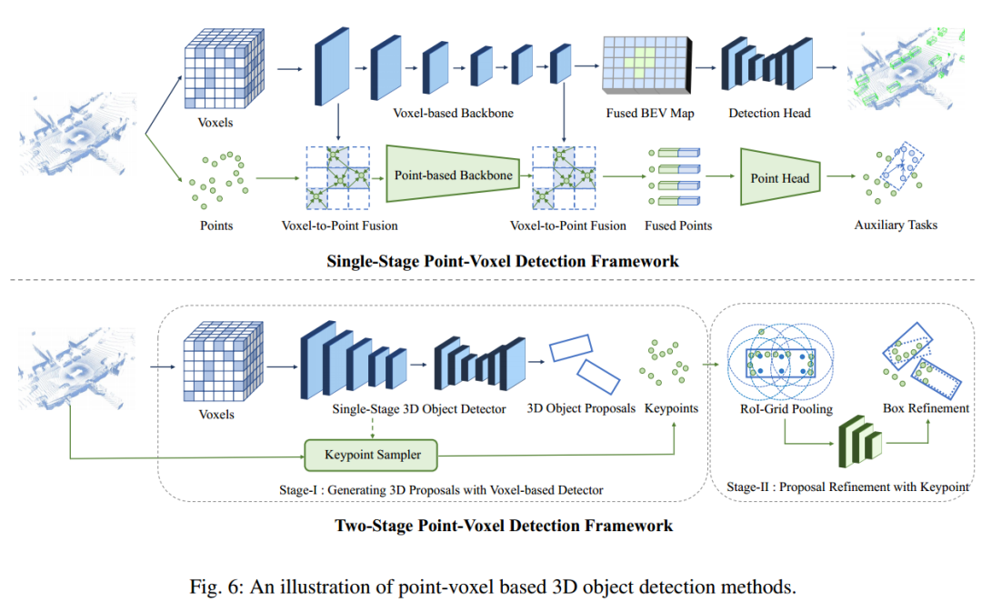
1.了解、学习到的一些3d detection的方向
侧重方向
点云/点+体素：
Yuan J, Zhang B, Yan X, et al. Ad-pt: Autonomous driving pre-training with large-scale point cloud dataset[J]. Advances in Neural Information Processing Systems, 2024
之前做过一次基于点云的数据分析小算法，然后看到了一篇点云的预训练论文，感觉点云方向的数据分析也是一个不错的方向，然后一些基于点+体素的3d detection能够利用到一些box proposal的方法，我想就是能不能够在这个proposal上做工作，在这两种元素的结合方式上做文章
2d based method (transformer) 2d方法的迁移：
Misra I, Girdhar R, Joulin A. An end-to-end transformer model for 3d object detection[C]//Proceedings of the IEEE/CVF international conference on computer vision. 2021
做一些从2d detection迁移来的想法做3d detection，比如Transformer detr之类的，老师之前也推荐过一篇detr改 的3d detection，我想的就是能不能在基于Transformer的变体或者yolo迁移到3d detection方面上做文章。比如老师之前推荐的那一篇文章下文的complex-yolo：
imon M, Amende K, Kraus A, et al. Complexer-yolo: Real-time 3d object detection and tracking on semantic point clouds[C]//Proceedings of the IEEE/CVF

Slide 6
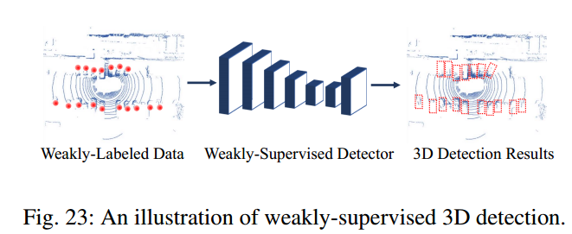
1.了解、学习到的一些3d detection的方向
有了解但是没太多想法的方向
监督问题：
之前了解到的方向大多数默认全监督，有些半监督，弱监督，自监督的模型也很重要
我想的是能不能做一些这类方向的内容，不过我对半监督和弱监督自监督的理念不是很熟悉
域适应的问题：
在不同的环境下，3d detection在一个领域内训练出来的模型在另一个领域表现不好。就比如之前老师推荐的论文里面说的那个室内室外点云的信息密度不同问题，室内太过密集导致浪费，室外太过稀疏导致缺失。
我想能不能多参考一些方法在这些不同区域内模型的适应问题做文章。比如说点云-体素结合时出现的室内室外问题等

Slide 7
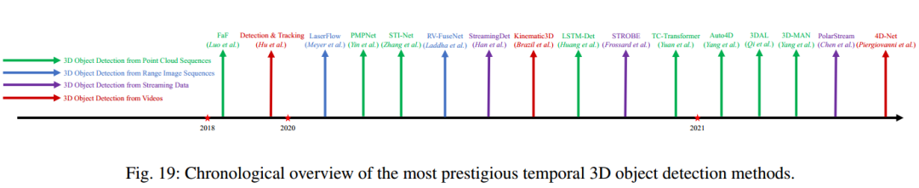
1.了解、学习到的一些3d detection的方向
有了解但是没什么概念的方向
多模态融合：
LiDAR-相机、雷达、地图融合等方法。多视图多视点融合。
时序信息的检测：
激光雷达序列检测，流输入检测，从视频中检测。了解了光流处理中的光流评价问题，端到端的光流检测的小空缺，在想能不能实现一些端到端的光流测评模型

Slide 8
02
参考的论文，一些idea

Slide 9
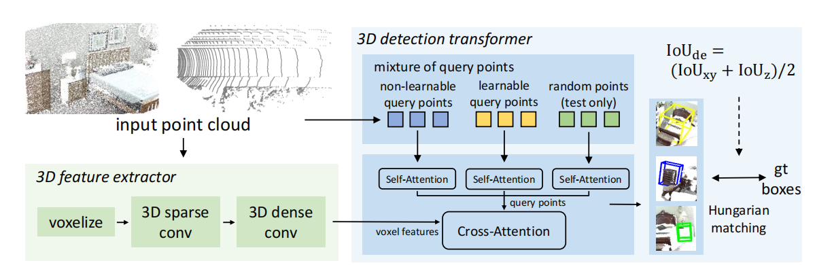
2.参考的论文，一些idea
idea
原文idea：
1. 引入了可学习的查询点和非可学习的查询点组合，用
于室内室外检测（可学习->稀疏->室外；非可学习->全
局信息->室内）。
2. 解耦的3D IOU，针对3D边界框，提出了一种解耦的IO
U计算方法，将3D空间的x、y和z轴分开计算，避免了传
统3D IOU在训练过程中的耦合效应，提高了定位精度。

Slide 10

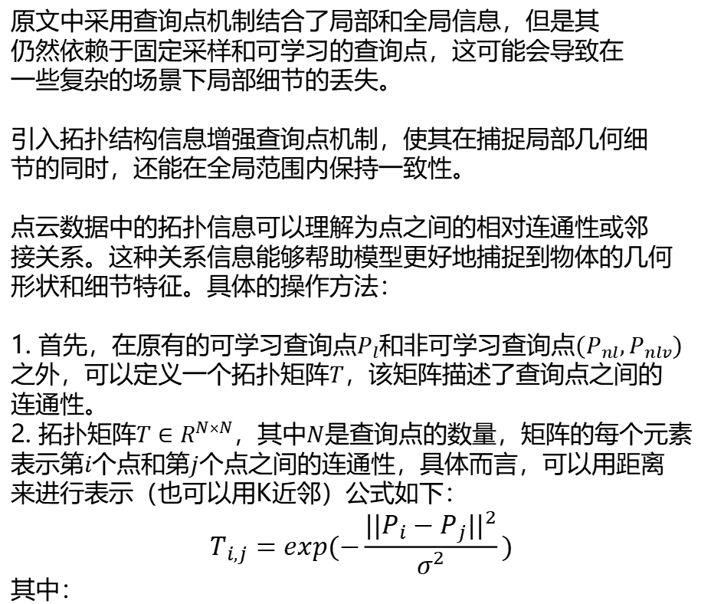
2.参考的论文，一些idea
idea
自己idea1：
原文中采用查询点机制结合了局部和全局信息，但是其
仍然依赖于固定采样和可学习的查询点，这可能会导致在
一些复杂的场景下局部细节的丢失。
引入拓扑结构信息增强查询点机制，使其在捕捉局部几何细
节的同时，还能在全局范围内保持一致性。
点云数据中的拓扑信息可以理解为点之间的相对连通性或邻
接关系。这种关系信息能够帮助模型更好地捕捉到物体的几何
形状和细节特征。具体的操作方法：
1. 首先，在原有的可学习查询点$P_{l}$和非可学习查询点$(P_{nl},P_{nlv})$
之外，可以定义一个拓扑矩阵$T$，该矩阵描述了查询点之间的
连通性。
2. 拓扑矩阵$T∈R^{N×N}$，其中$N$是查询点的数量，矩阵的每个元素
表示第$i$个点和第$j$个点之间的连通性，具体而言，可以用距离
来进行表示（也可以用K近邻）公式如下：
$$T_{i,j}=exp(−\frac{{||P_{i}−P_{j}||}^{2}}{σ^{2}})$$
其中：
其中Q表示原有的查询点特征（即从点或体素特征中抽取的内容向量），Q_{todo}是包含拓扑信息的新特征。这一步通过矩阵乘法将拓扑结构信息加权融入到查询点特征中，实现了局部几何信息的增强。然后，替换掉原有Transformer解码器中的查询点特征。

Slide 11
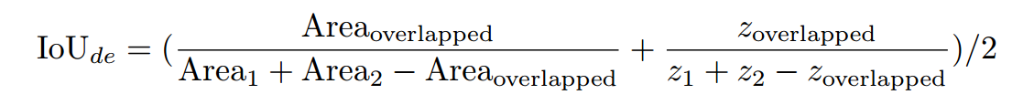
2.参考的论文，一些idea
idea
可不可以加上两个可学习的参数或者直接是超参数α和β，改变一下原文中损失函数的实现形式
自己idea2：
物体在不同的（x,y,z）上的特征和分布是不均匀的。
但是论文中的IoU把xy和z作为两个等价的平面，并且没有给出比较合理的解释，我就想过这样是否有不合理的情况
例如，室内场景中物体的z轴变化较小，而x轴和y轴上的变化更为明显。原有的解耦IoU未能考虑到这种不均衡性，会导致模型在某些维度上的优化不够精确。

Slide 12
03
计划

Slide 13
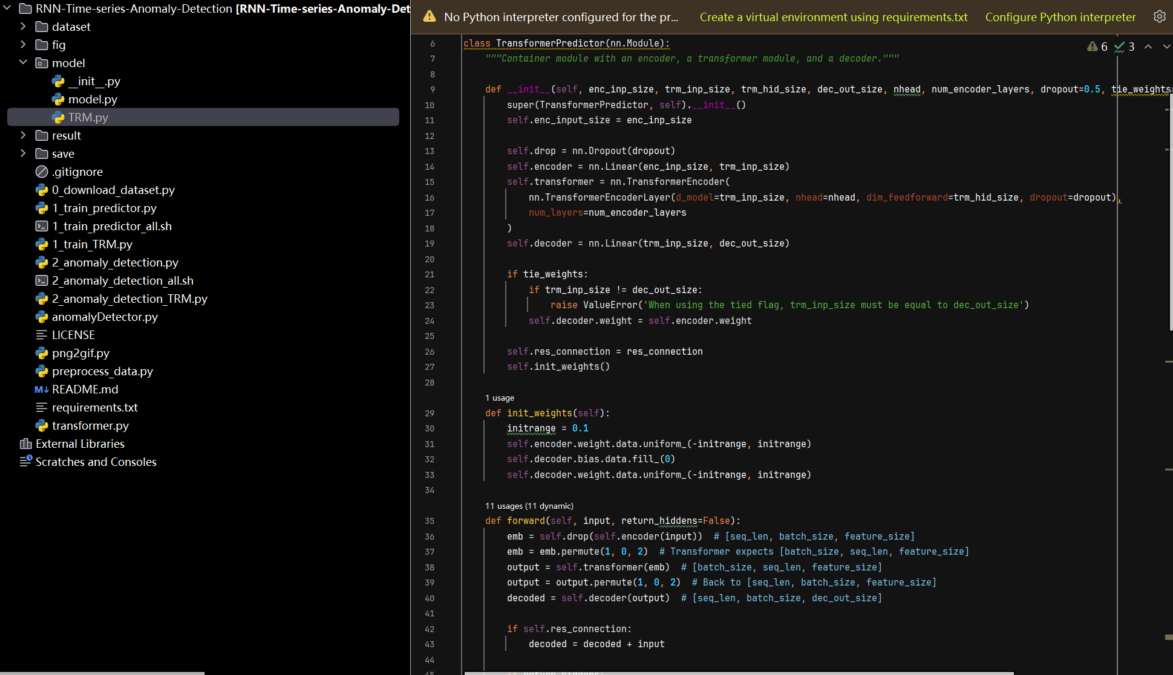
3计划
跑实验：
1. 跑基础的实验:transformer detr vit swin transformer....
2. 跑sota实验:3d detection方向的
1.一些代码改成Transformer及其变体,比如RNN->Transformer(右图)
2.一些work内的增加架构（比如说多加一层layernorm，多加一层残差）
自己改改代码跑实验 （熟悉代码框架）：

Slide 14
THANKS
谢谢观看

